Slide 1

Стратегическая и процессно-организационная модель Мукомольного комбината
(производство муки и
зерновых хлопьев)
Разработано в системе Бизнес-инженер
http://www.betec.ru/index.php?id=18&sid=01
г. Москва, тел.: +7 (495) 788-72-47, 220-56-57
E-mail: info@betec.ru, Internet: www.betec.ru

Slide 2
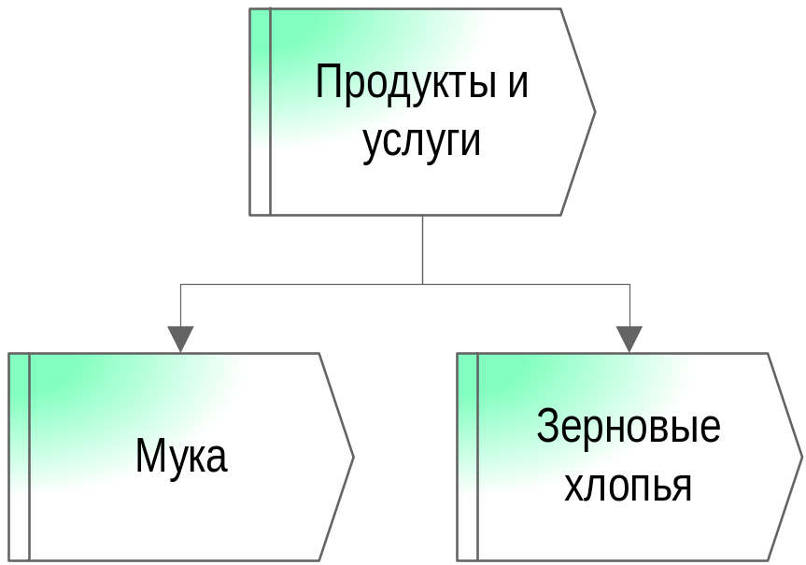
Продукты и услуги комбината

Slide 3
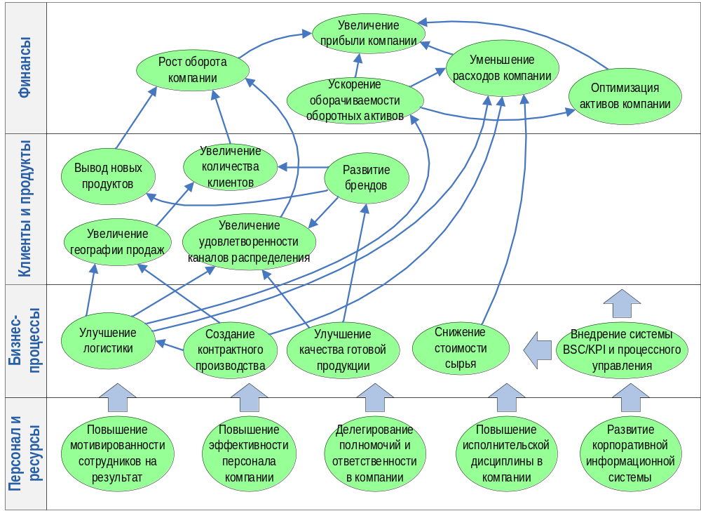
Карта стратегических целей комбината

Slide 4
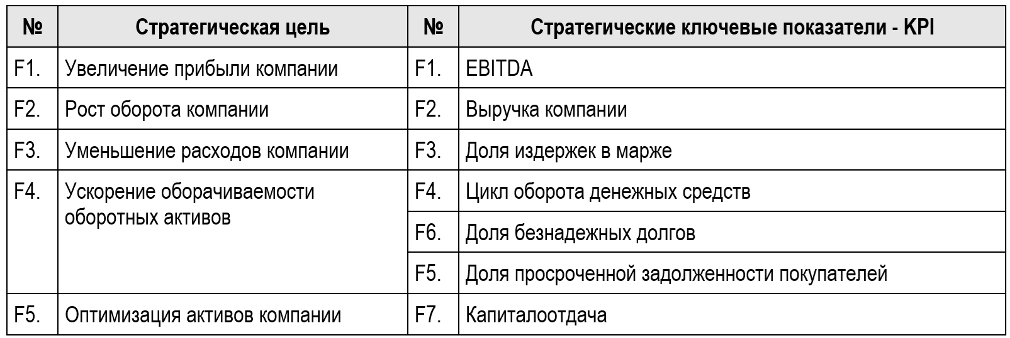
Стратегические ключевые показатели
по перспективе «Финансы»

Slide 5
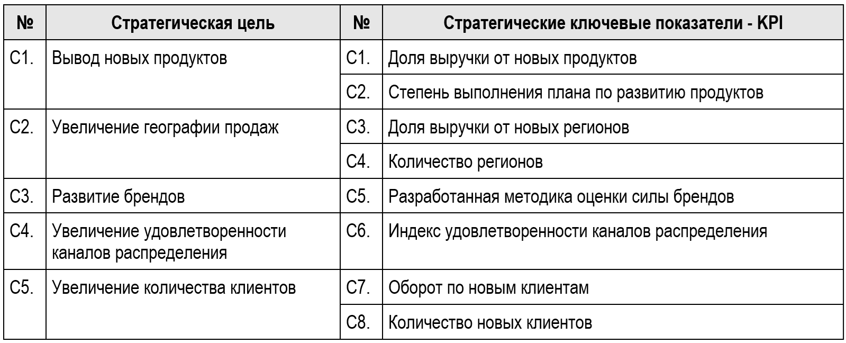
Стратегические ключевые показатели
по перспективе «Клиенты и продукты»

Slide 6
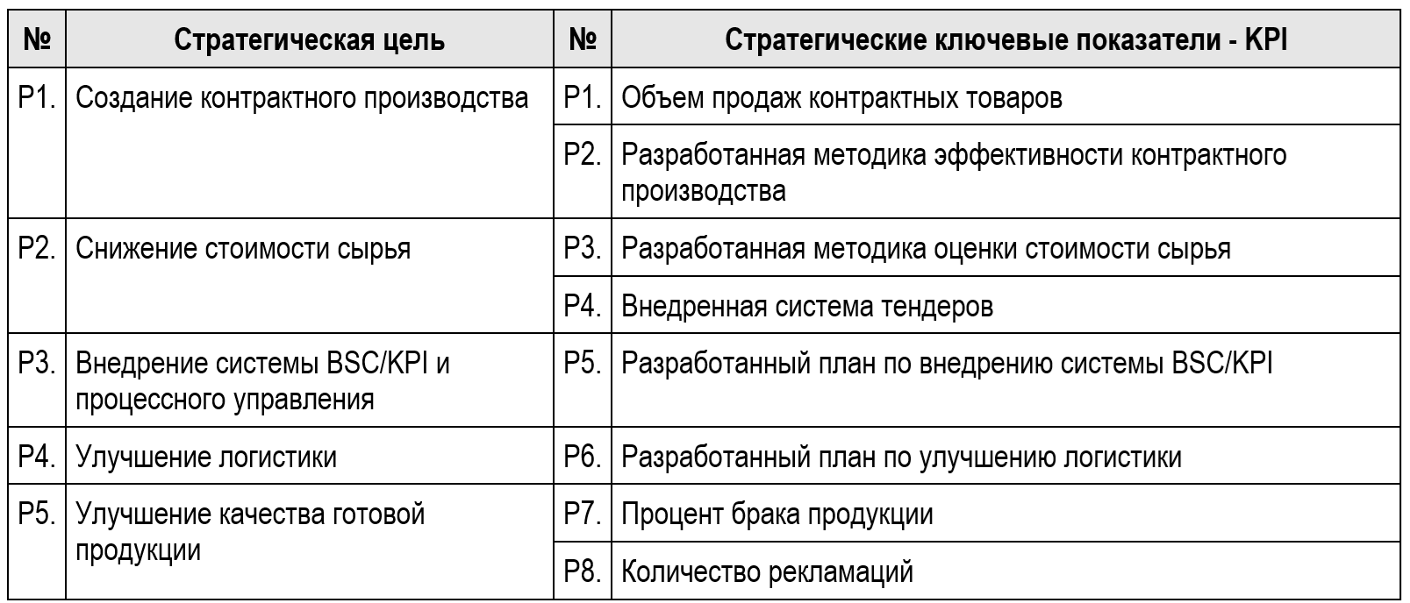
Стратегические ключевые показатели
по перспективе «Процессы»

Slide 7
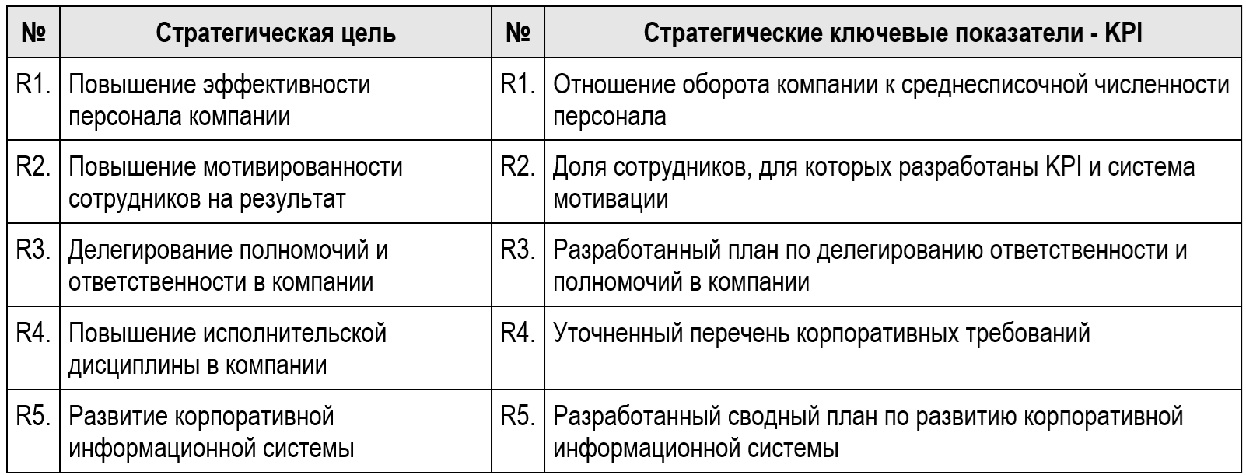
Стратегические ключевые показатели
по перспективе «Персонал и ресурсы»

Slide 8
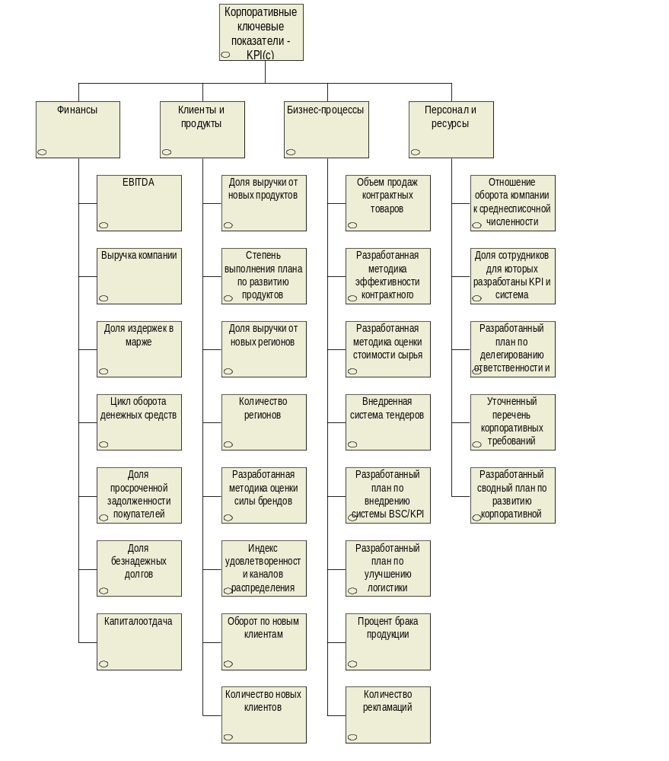
Дерево стратегических ключевых показателей комбината

Slide 9
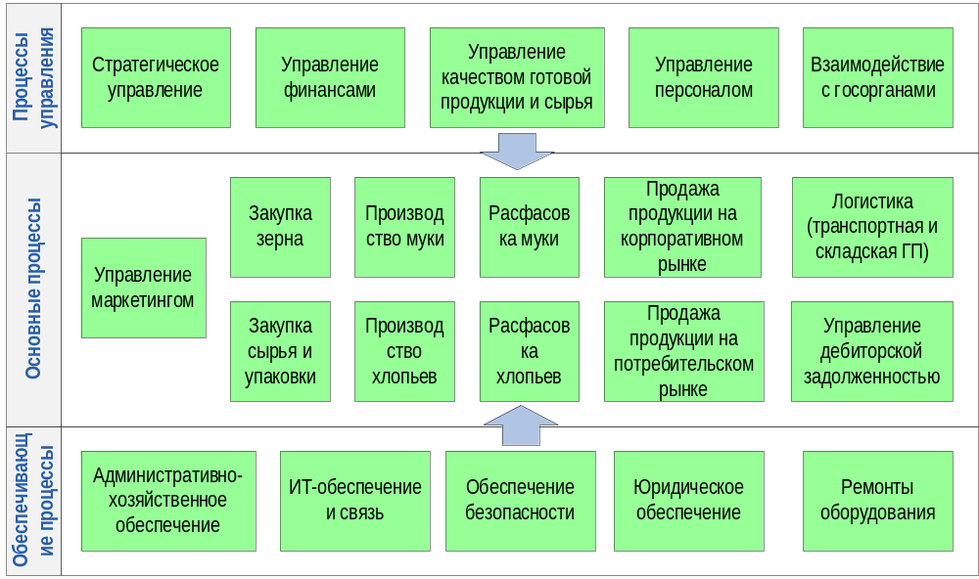
Карта процессов первого уровня комбината

Slide 10
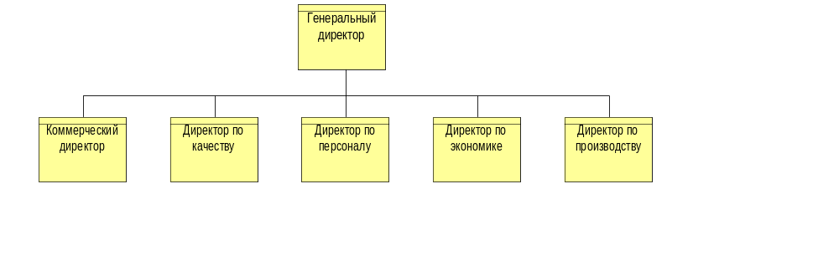
Организационная структура верхнего уровня комбината

Slide 11
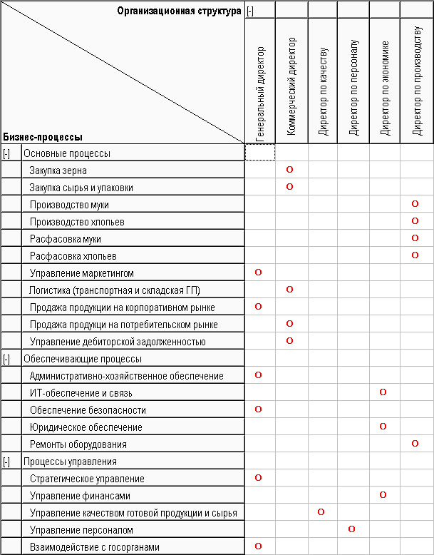
Матрица распределения ответственности за процессы первого уровня Комбината

Slide 12
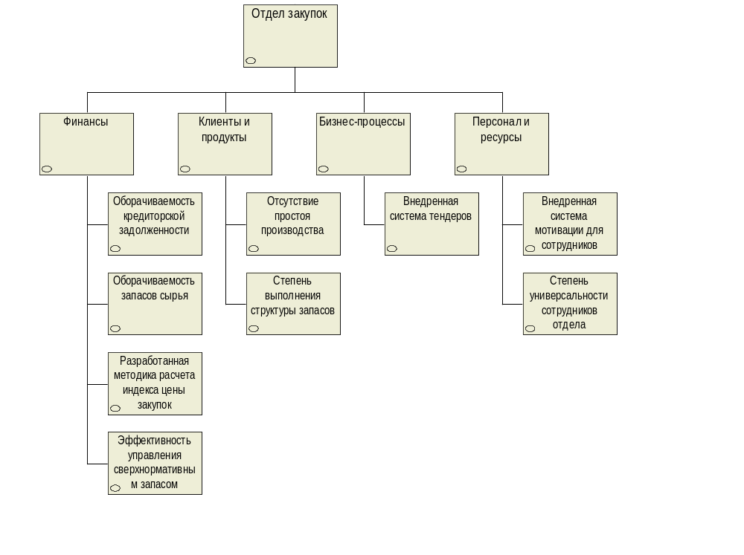
Ключевые показатели Отдела закупок

Slide 13
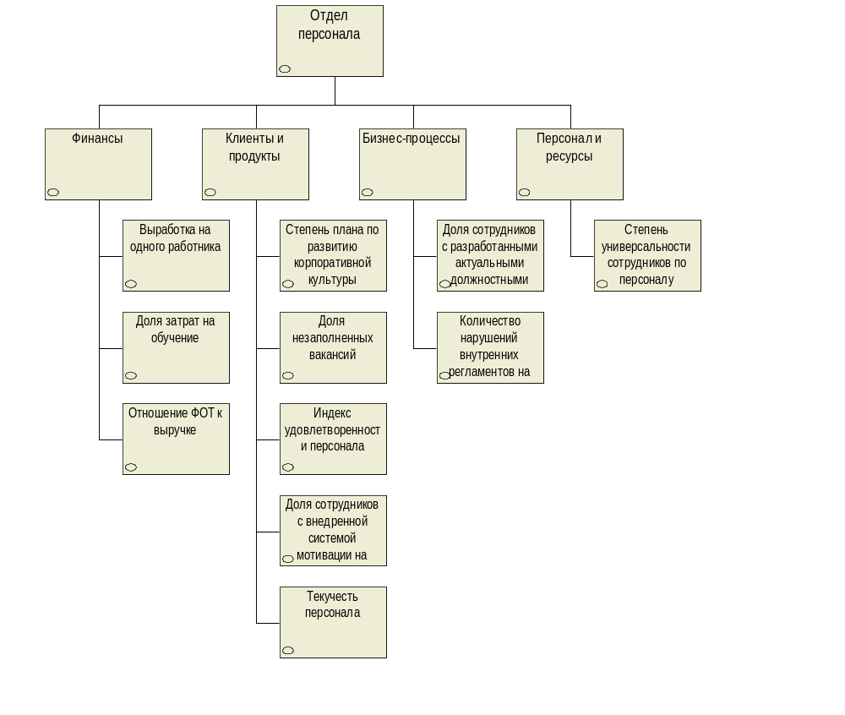
Ключевые показатели
Отдела персонала

